Slide 1

用于核天体物理实验的
活性靶时间投影室
报告人：张志超
中国科学院近代物理研究所
2019.10.10

Slide 2
目录
背景目标
探测器结构
探测器性能
束流实验测试

Slide 3
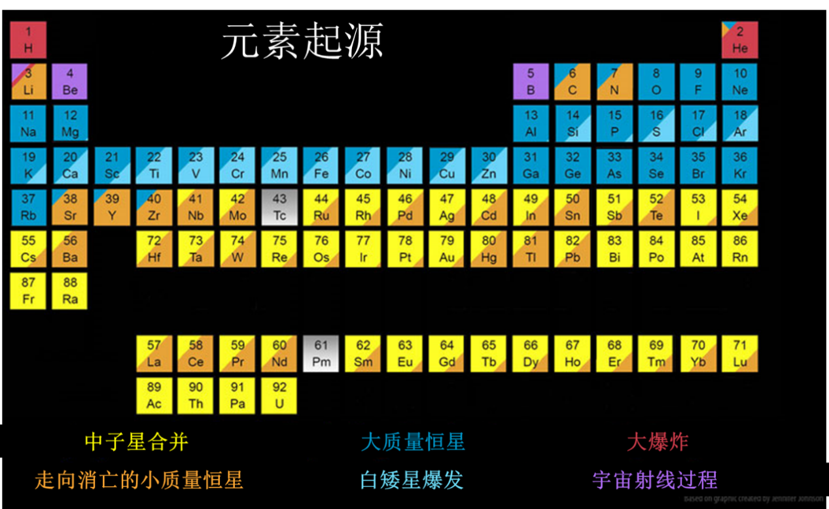
背景目标
https://blog.sdss.org/2017/01/09/origin-of-the-elements-in-the-solar-system/

Slide 4
¹²C+¹²C熔合反应
大质量恒星演化中关键反应
Ia型超新星和超级暴的点火反应
1e-22 b
天体物理能区
1e-7 b
唐晓东 提供
反应截面太低（nb以下），难以获得有效统计量
本底影响很大，影响数据提取
天体物理反应能区缺乏实验数据，演化模型具有极大不确定性

Slide 5
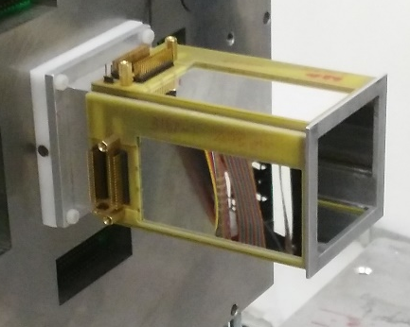
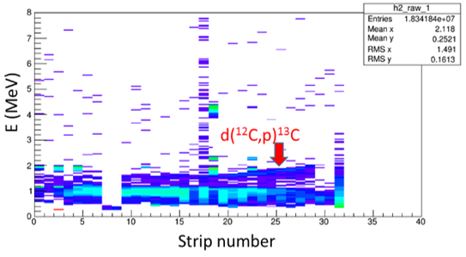
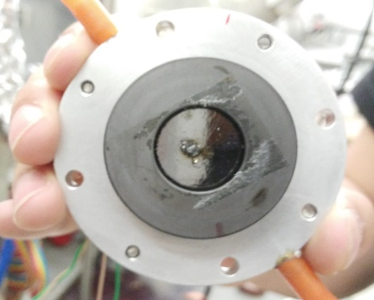
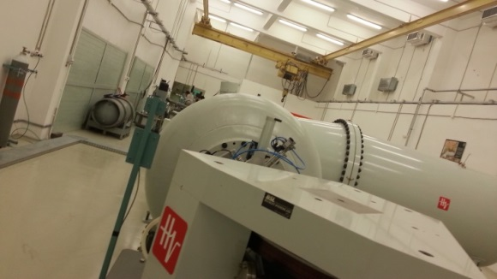
¹²C+¹²C熔合反应产物测量@ E_{cm}=2.5 MeV
双面硅条探测器
待测能区
e⁻
目标粒子能量太低
待测能区存在大量本底（溅射电子，天然本底，束流本底）
粒子伽马符合测量无法测量¹²C(¹²C,a₀)²⁰Ne和¹²C(¹²C,p₀)²³Na
需要发展低本底带电粒子探测器
张宁涛，王新雨，唐晓东 等

Slide 6
时间投影室（TPC）工作原理
高角分辨和位置分辨
精确重建三维径迹
工作气压可调
粒子鉴别能力
径迹追踪能力
阴极板
Ionizations electrons
电场方向
GEM
读出阳极板
低本底带电粒子径迹探测器
能量、位置
张宁涛 提供

Slide 7
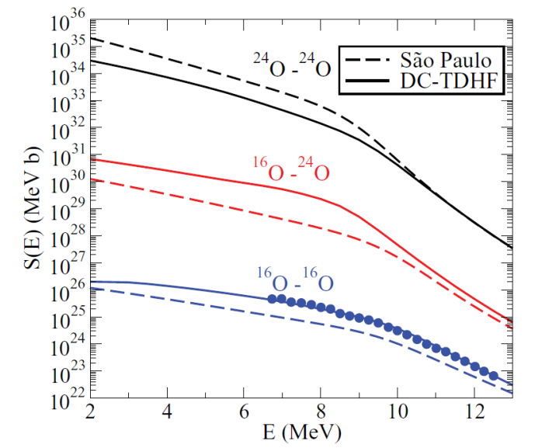
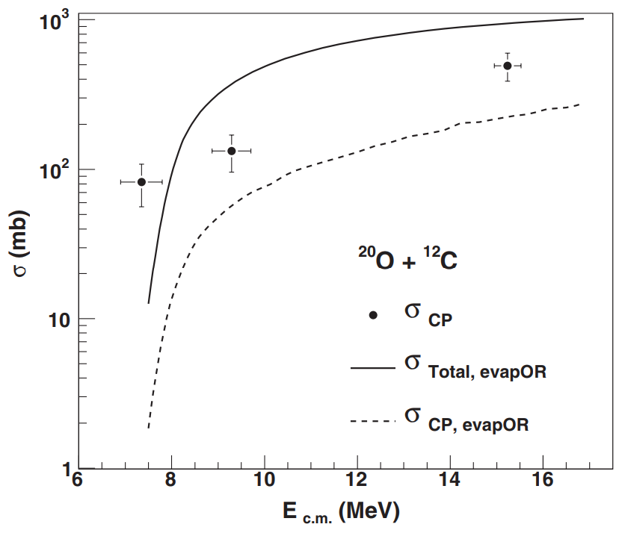

丰中子熔合反应
²⁴O+²⁴O：超级暴的加热反应
$S (E)=σEe^{2πη}$ , $η= \frac{Z1Z2e2}{ℏν}$
A. S. Umar, V. E. Oberacker, and C. J. Horowitz, PRC 85, 055801 (2012)
M. J. RUDOLPH et al. PHYSICAL REVIEW C 85, 024605 (2012)
放射性束流强度有限：<10⁴ pps
利用传统薄靶，无法获得有效的数据，测得的反应截面不准确
需要发展新探测方法提高反应亮度

Slide 8
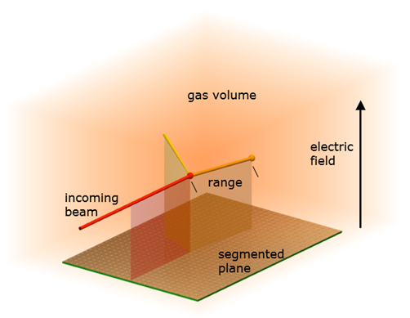
活性靶时间投影室
高角分辨和位置分辨
精确重建三维径迹
工作气压可调
良好的粒子鉴别能力
径迹追踪能力
强大的去除本底能力
集探测器和气体靶于一身
4π立体角高探测效率
低能量阈值
提高实验亮度，得到更加精确的反应截面

Slide 9
目录
背景目标
探测器结构
探测器性能
束流实验测试

Slide 10
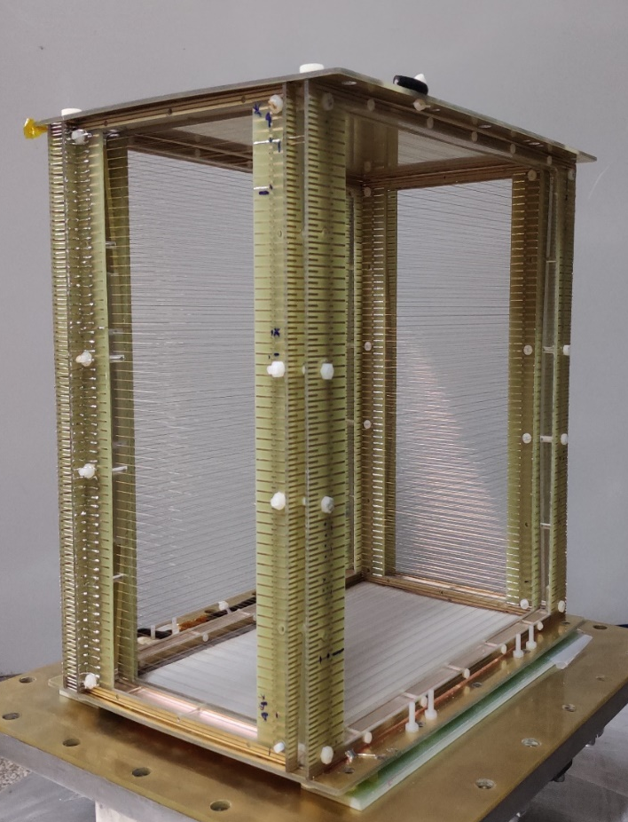
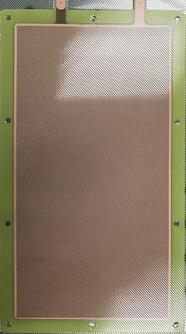
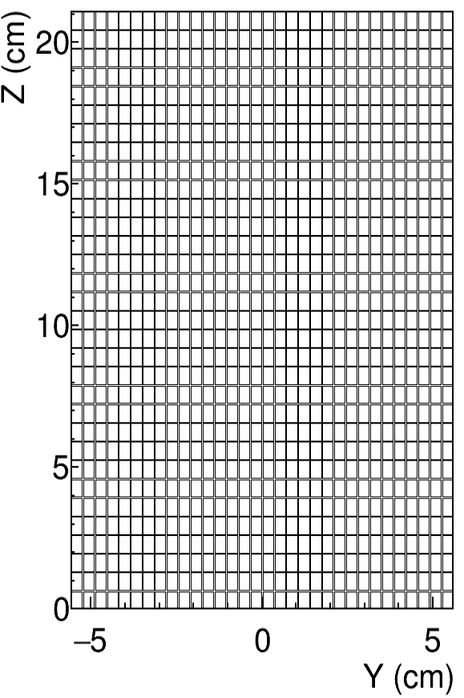
1024路TPC结构
THGEM
漂移区体积：
  13×23×25 cm³
三层铍铜丝
  丝 径：100 um
  丝间距：4 mm
  透过率：98%
国 科 大
250mm
130mm
230mm
双层GEM(电子倍增器)：
  灵敏面积：110mm×210mm
  厚度：0.2 mm
1024路信号读出：
  矩形pixel尺寸：3.1mm×6.2mm
阳极读出板
32x32块矩形pixel

Slide 11
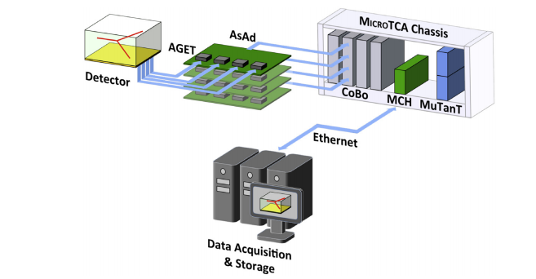
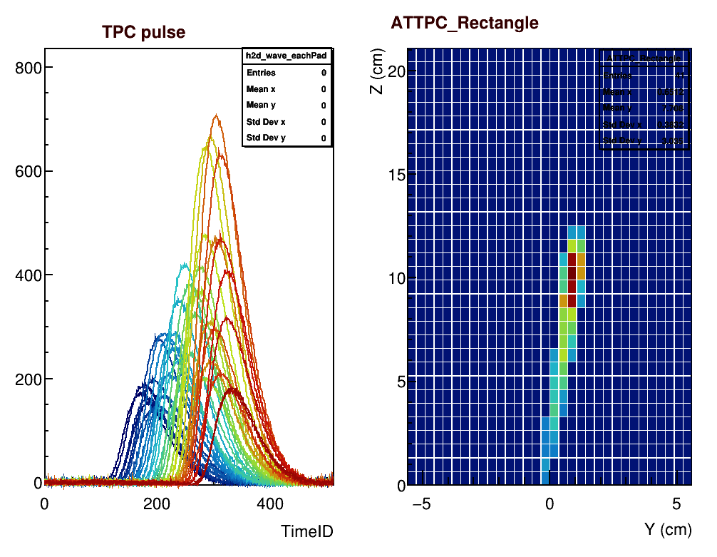
数据获取系统
GET (General Electronics for TPC)
  AGET (ASIC for GET)
  AsAd (ASIC Support & Analog-Digital conversion)
  CoBo (Concentration Board)
  MuTanT(Multiplicity, Trigger and Time stamping board)
E. Pollacco et al., NIM A 887, 81 (2018)
每一路读入信号均可独立设置参数
增益：120fC,240fC,1pC,10pC
成形时间：50ns–1us
采样频率：1-100 MHz
开关电容阵列（SCA）：512

Slide 12
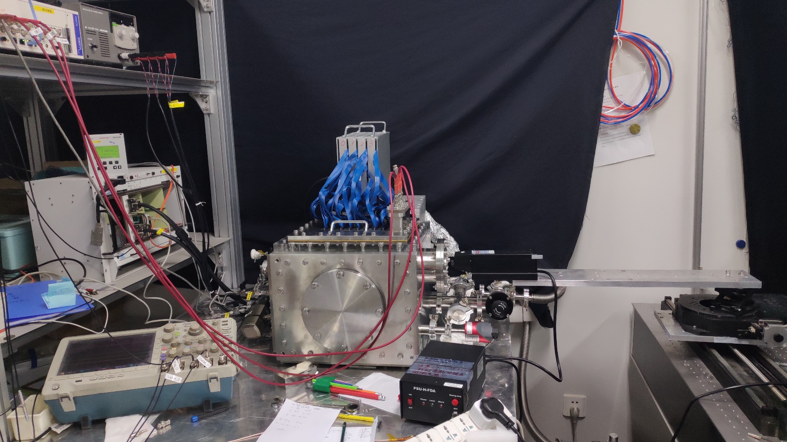
测试平台
HV power
Asad power
AsAd
μTCA
Laser
TPC

Slide 13
目录
背景目标
探测器结构
探测器性能
束流实验测试

Slide 14
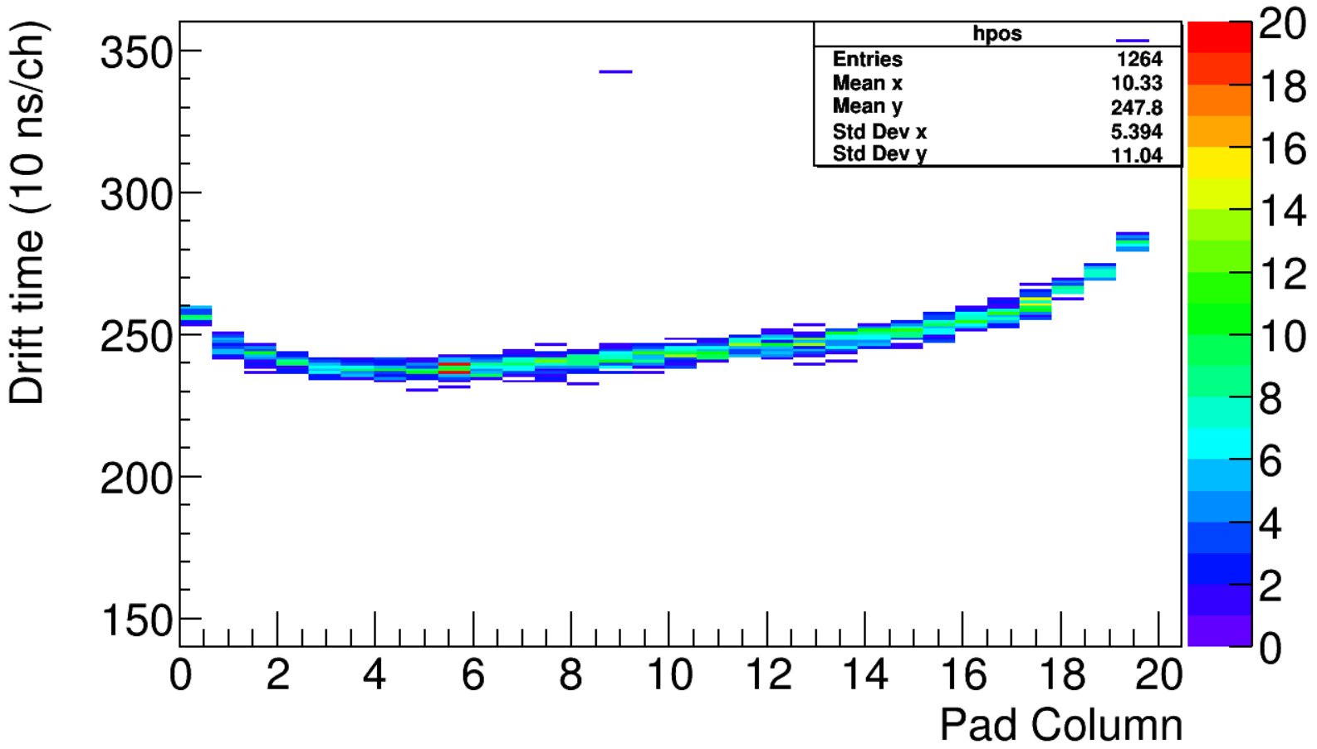
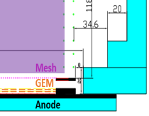
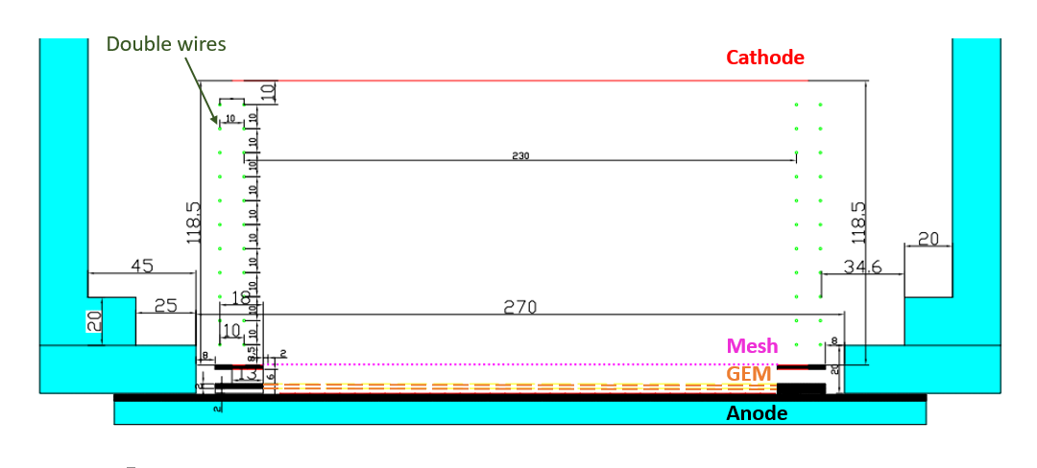
电场均匀性
异丁烷@100mbar
Laser@266nm
影响电场均匀性的因素
靶室钢结构
灵敏区与场笼边缘距离
场笼形变
丝间距
……
Δs
径迹最大偏移Δs~ 10mm
8
steel
steel

Slide 15
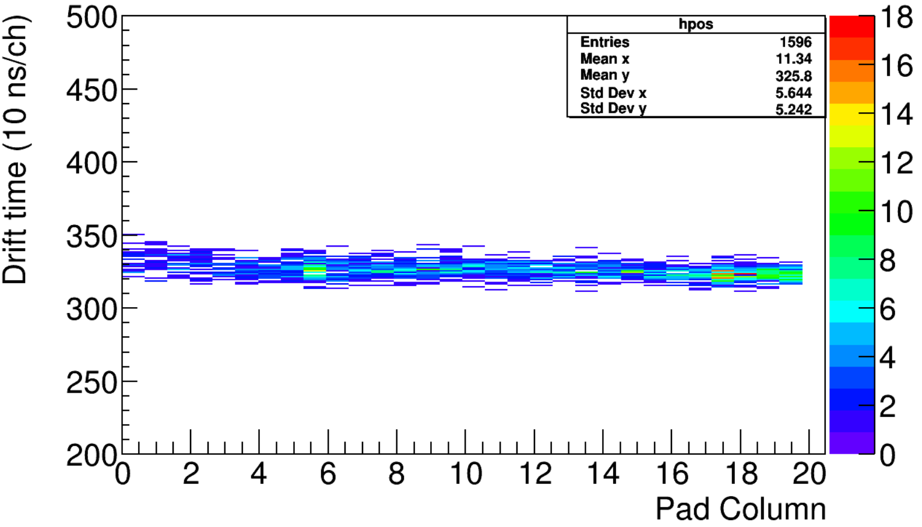
电场均匀性
靶室钢结构
灵敏区与电场边源距离
场笼形变
丝间距
使用绝缘材料或移除
无法改变
拉紧场笼丝
减小丝间距
insulator
异丁烷@100mbar
Laser@266nm
目前漂移区电场具有良好的均匀性，电场造成的径迹最大偏移~ 2 mm
径迹最大偏移Δs~ 2mm

Slide 16
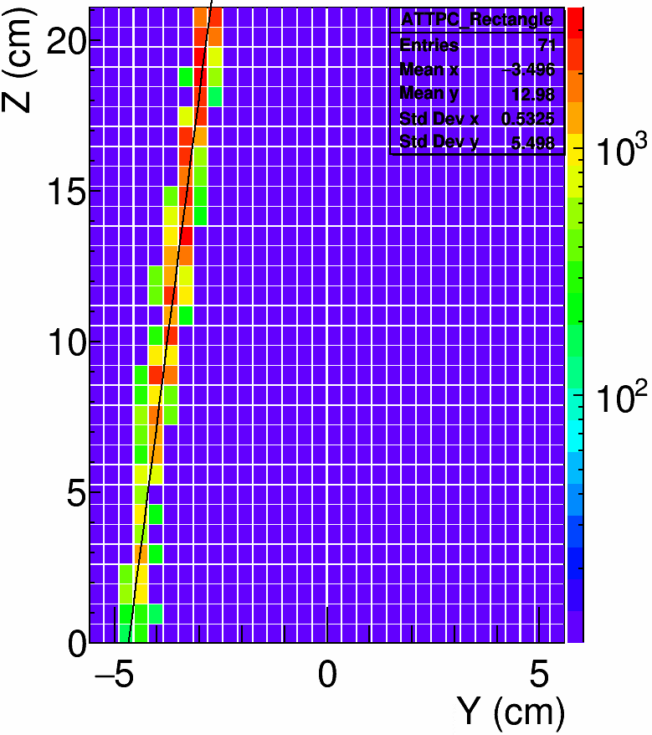
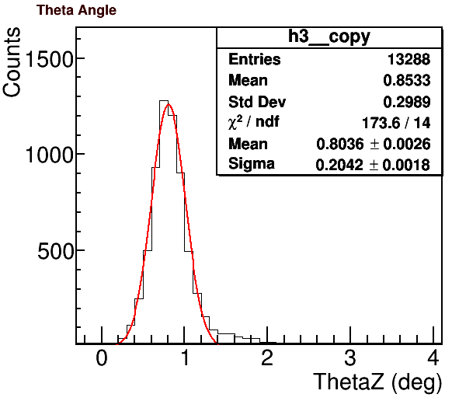
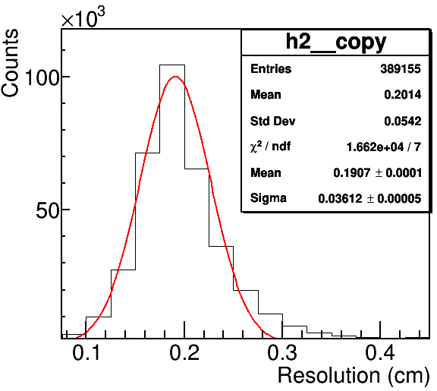
角度和位置分辨
测试条件
激光：266nm
工作气体：异丁烷@50mbar
分辨的提取方法
对激光径迹三维线性拟合
利用拟合曲线，得到角度分辨
点火径迹和曲线做残差，得到位置分辨
激光的径迹（黑线为线性拟合）
角分辨
位置分辨
0.2⁰ (σ)
0.36mm (σ)
张宁涛 提供

Slide 17
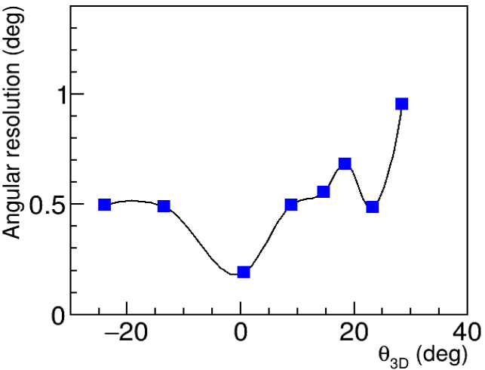
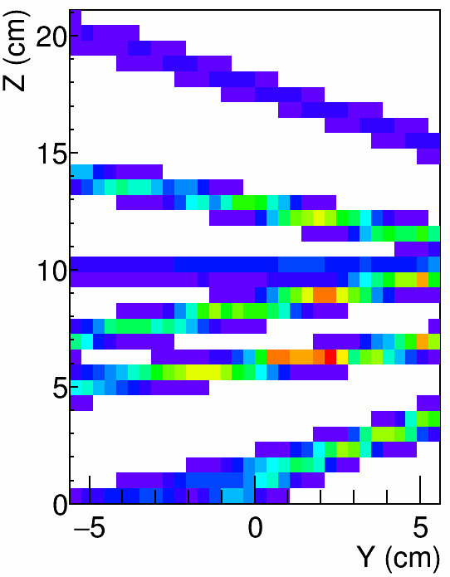
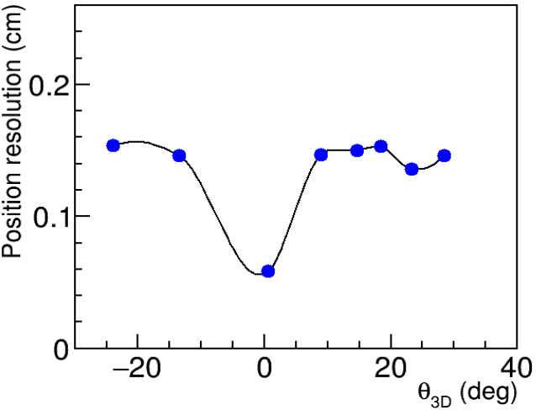
角度和位置分辨
角度分辨
pad平面的
激光径迹
θ
位置分辨
角度分辨 (σ)< 0.7°
位置分辨 (σ)< 1.6mm
张宁涛 提供

Slide 18
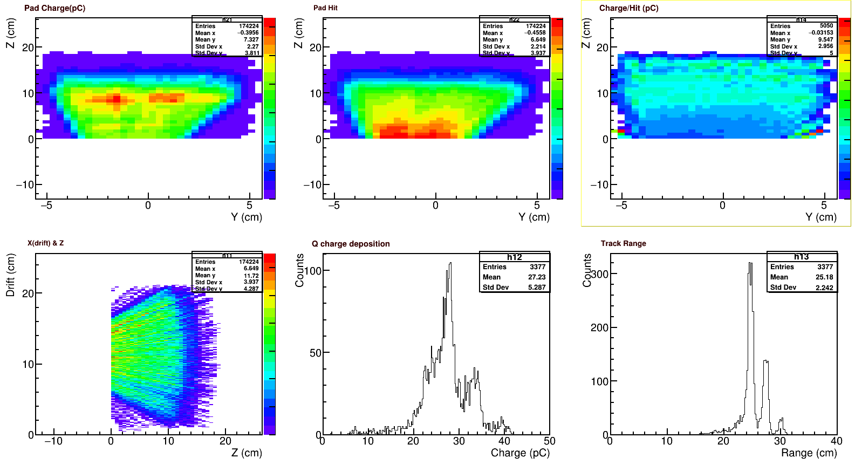
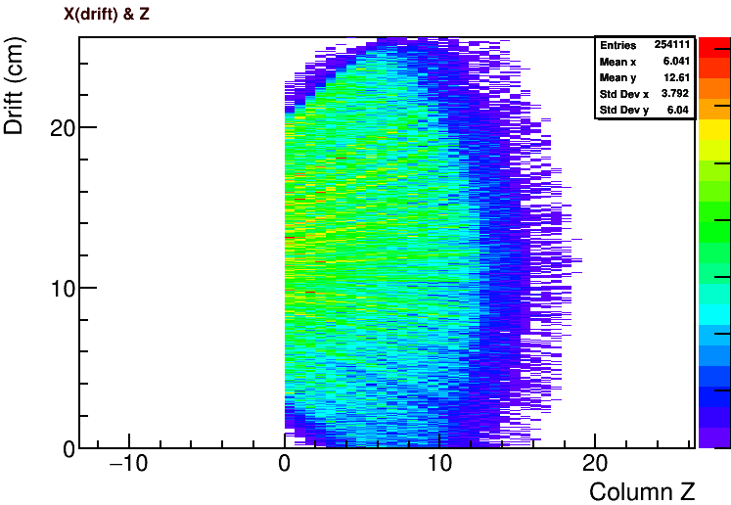
射程分辨
测试条件
工作气体：异丁烷@55mbar
电场强度：50 V/cm
²³⁹Pu
²⁴¹Am
α
²⁴⁴Cm
Triple-alpha source | ²³⁹Pu | ²⁴¹Am | ²⁴⁴Cm
Energy(MeV) | 5.157 | 5.486 | 5.805
Range Resolution(σ) | 2.0% | 1.7% | 1.6%
α粒子径迹长度代表总能损
射程分辨σ<2.0%

Slide 19
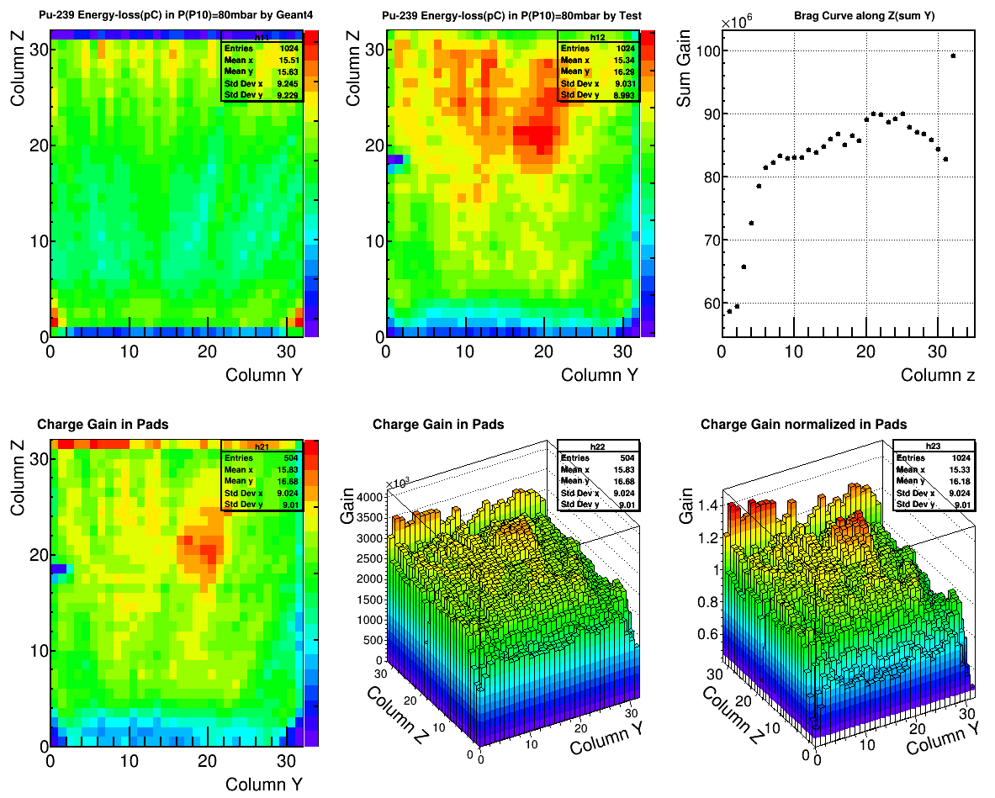
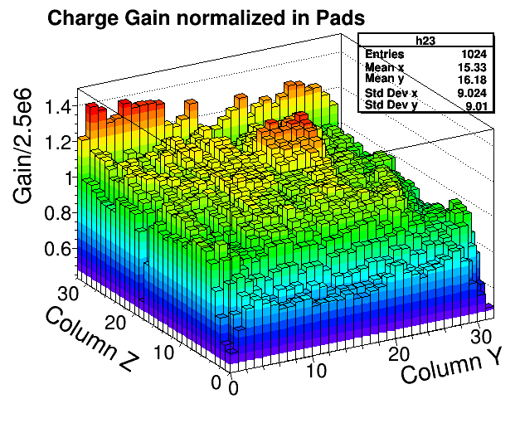
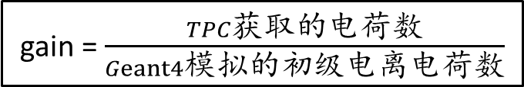
增益均匀性
测试条件
工作气体：P10@80mbar
电场强度：40 V/cm
分辨的提取方法
得到²³⁹Pu在TPC内每个读出块的平均电荷沉积
利用Geant4模拟出相应读出块的平均初级电离电荷
TPC
Geant4
gain = $\frac{TPC获取的电荷数}{Geant4模拟的初级电离电荷数}$
Gain (normalized)
包含了GEM和电子学总的增益，表征探测器的整体增益均匀性

Slide 20
目录
背景目标
探测器结构
探测器性能
束流实验测试

Slide 21
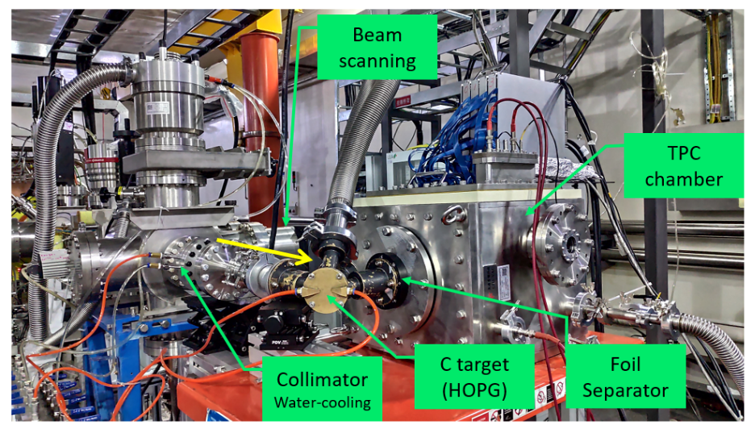
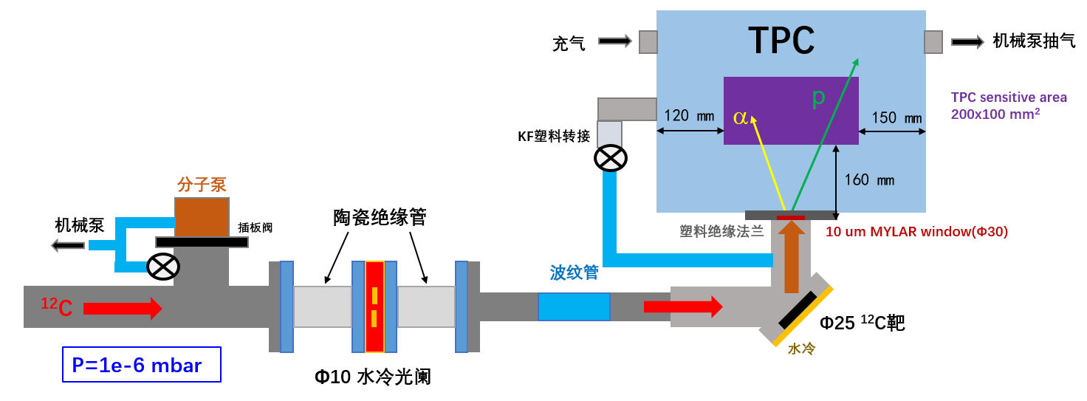
利用强流加速器和TPC研究¹²C+¹²C
¹²C(¹²C,a)²⁰Ne @LEAF 2019.04
  束流 ¹²C⁴⁺ : 0.5 MeV/u
流强 ：100 euA
工作气体: P10
工作气压：100-200 mbar
几何效率：0.3%
155 mm
王新雨 论文

Slide 22
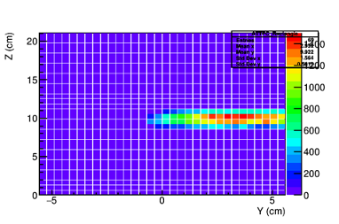
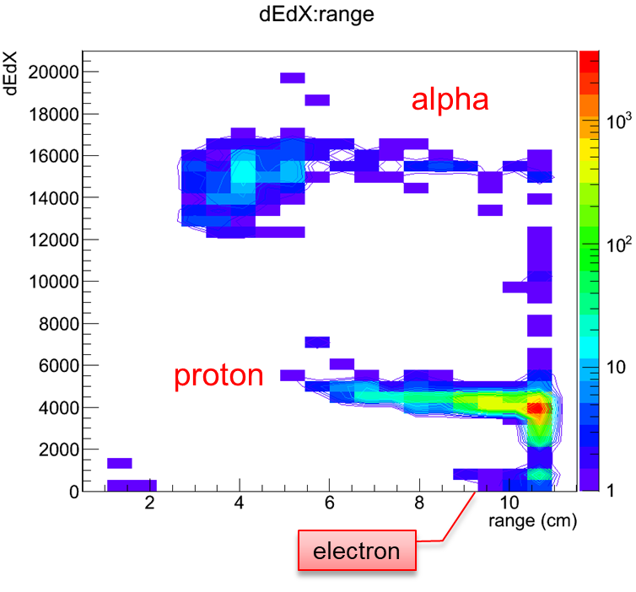
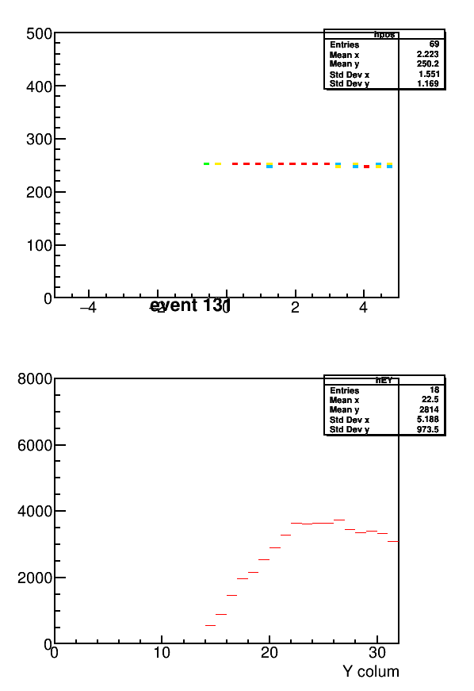
¹²C+¹²C反应—粒子鉴别
(a. u.)
PID
α
E (ch)
沉积能量（E），径迹长度（R）→ dE/dx=E/R
良好的粒子鉴别能力

Slide 23
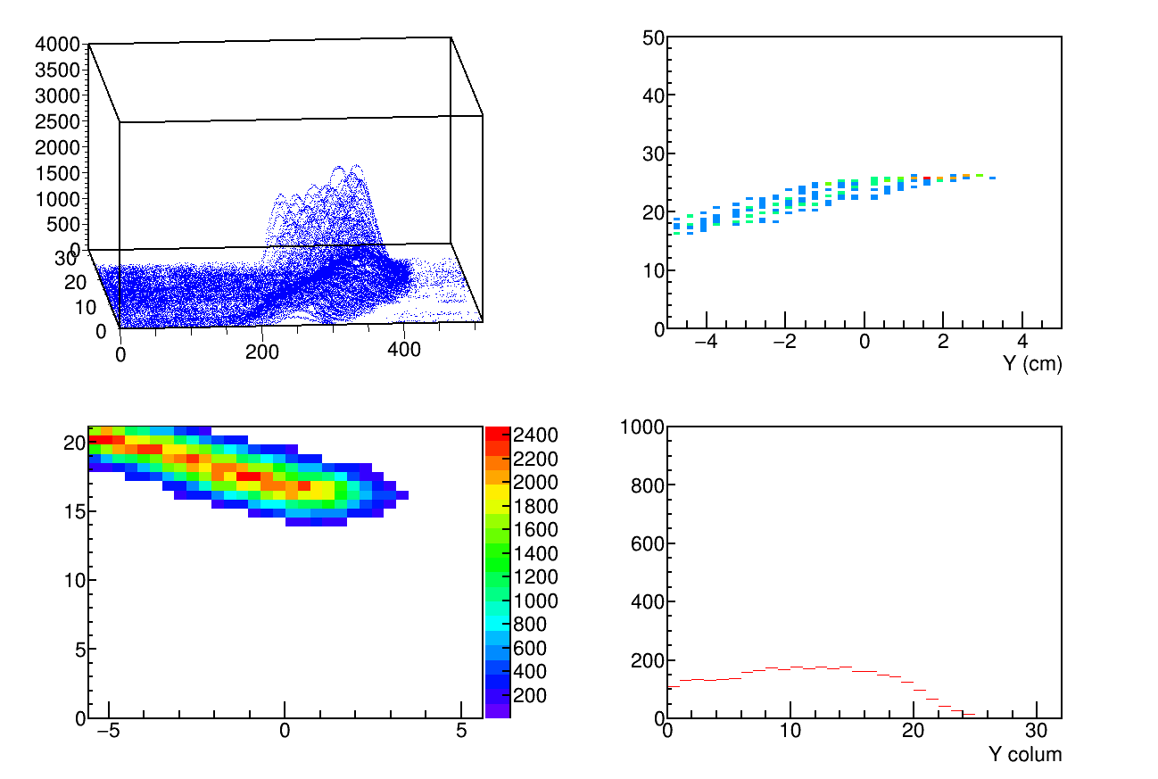
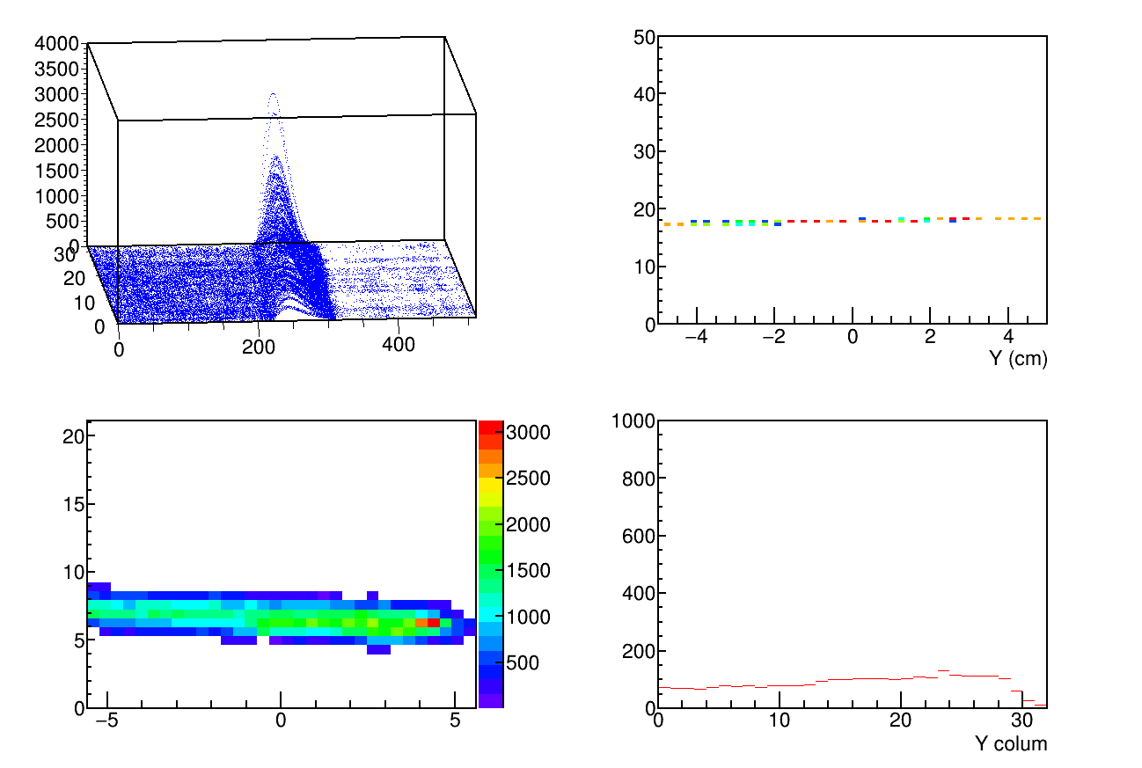
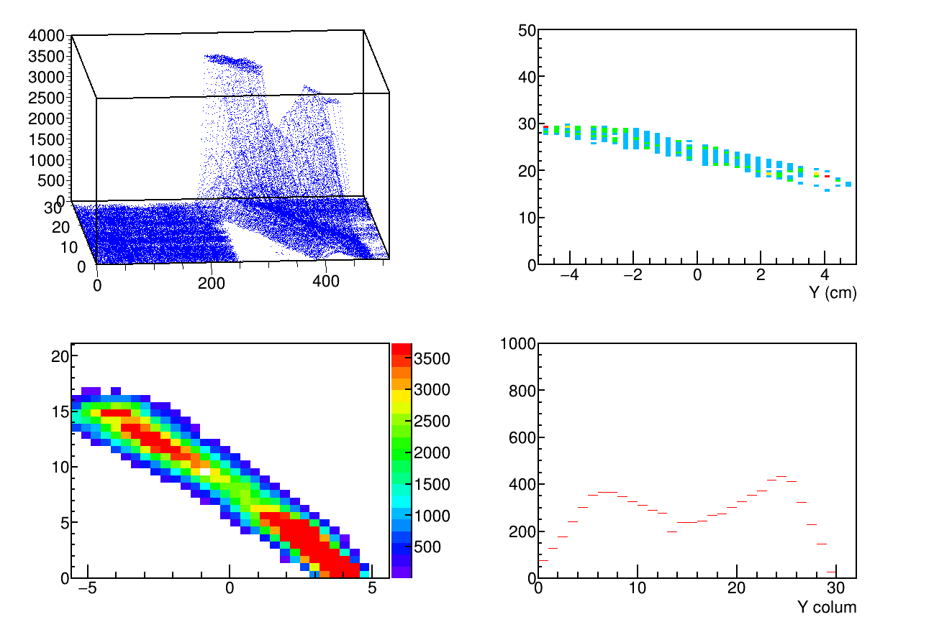
¹²C+¹²C反应—本底事件
Z (cm)
裂变？
阳极板投影
Y (cm)
Y (cm)
Y (cm)
Drift (ch)
漂移方向径迹
E (ch)
能量沉积

Slide 24
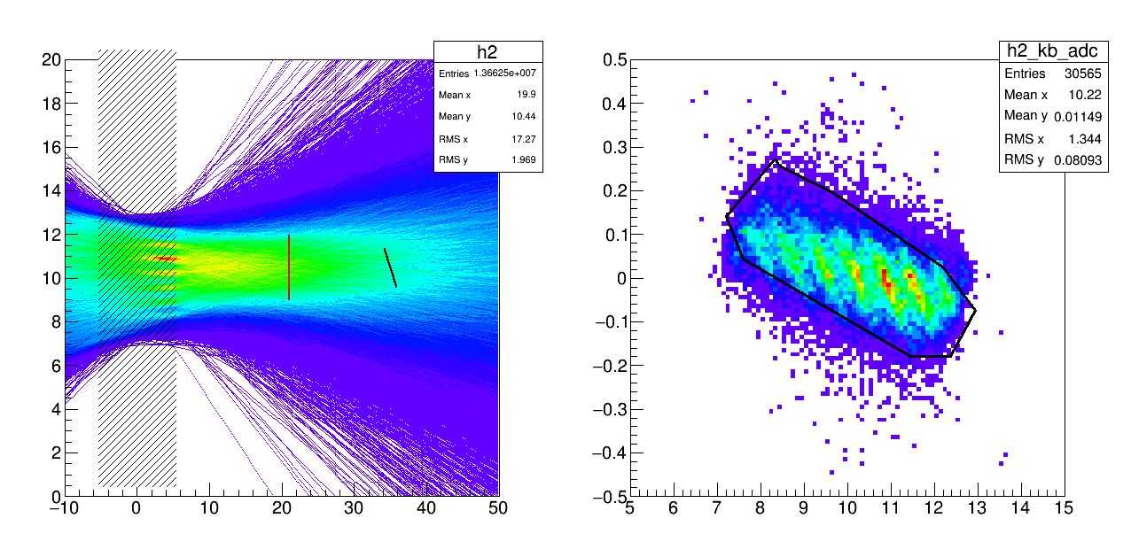
¹²C+¹²C反应—径迹追踪
TPC区域
入射窗
P
Z (cm)
slope
靶
Y (cm)
Intercept (cm)
径迹追踪能力
Notes:
10% p cutoff

Slide 25
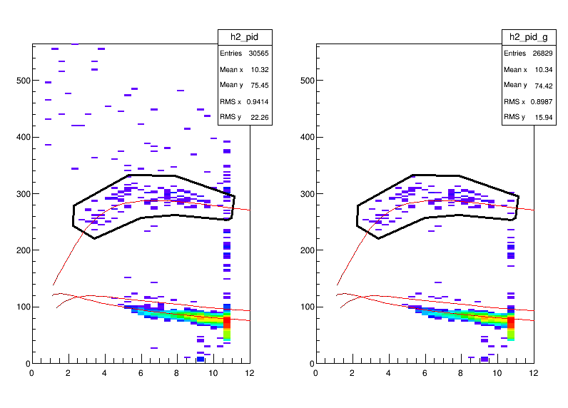
¹²C+¹²C反应—去除本底
无径迹追踪
径迹追踪
测量时间：20小时
有效事件：100个
α
α
dE/dx (keV/cm)
dE/dx (keV/cm)
d
d
p
p
Range (cm)
Range (cm)
径迹追踪→压制本底

Slide 26
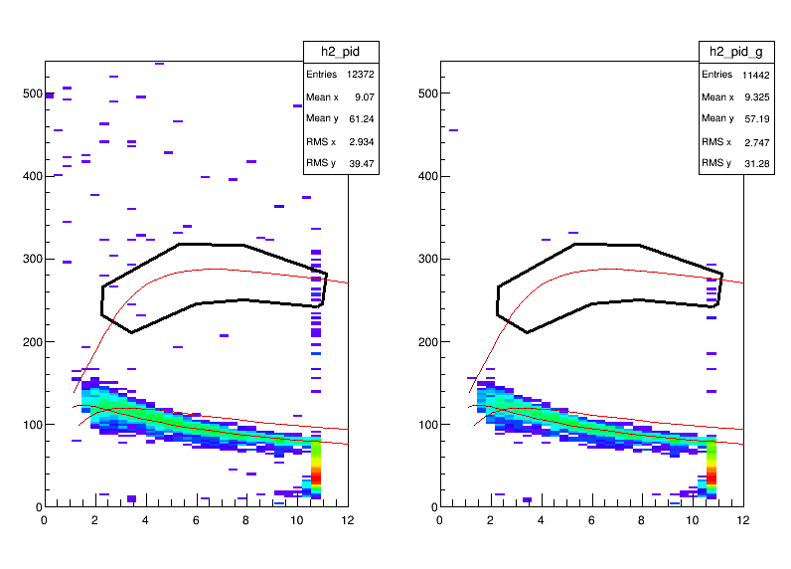
利用¹⁶O+¹²C反应估计本底
无径迹追踪
径迹追踪
^{15小时无本底}
α
α
dE/dx (keV/cm)
dE/dx (keV/cm)
d
d
p
p
Range (cm)
Range (cm)
¹⁶O³⁺ : 0.5 MeV/u, 30 puA

Slide 27
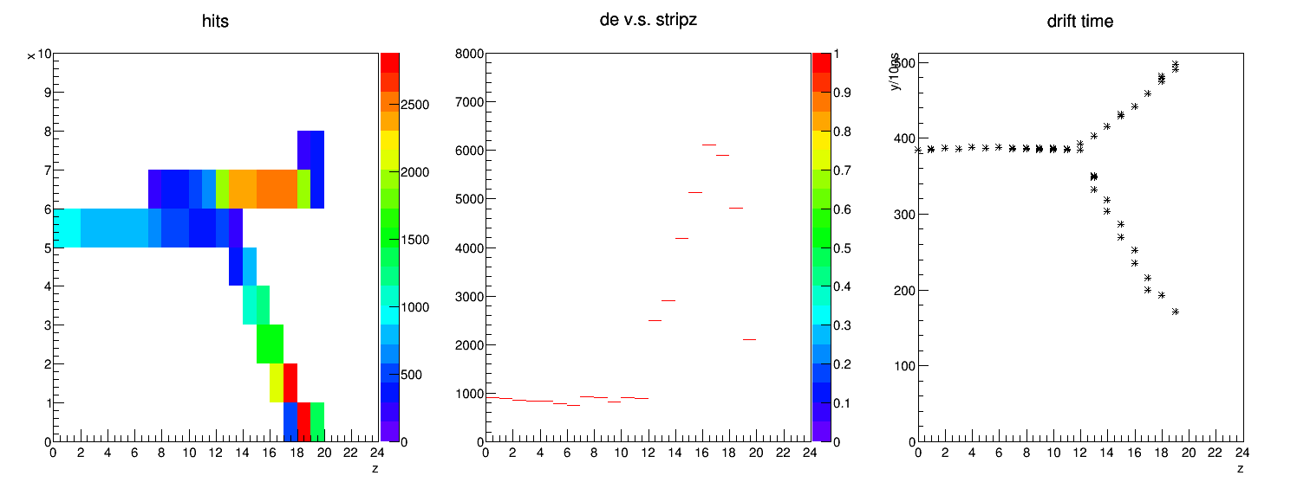
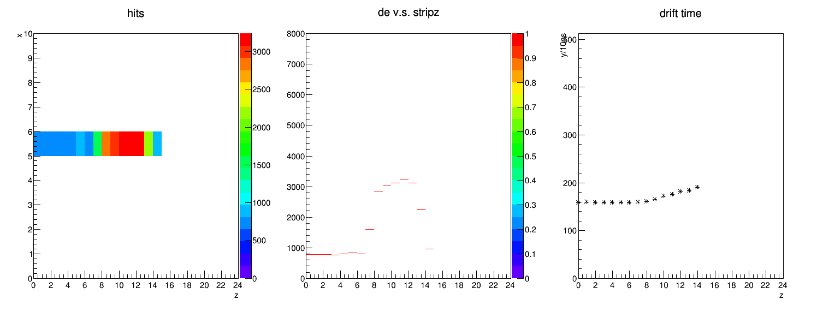
¹⁶N+¹²C 熔合反应类型鉴别
240路信号读出原型机 @RIBLL1 2018.07
E(ch)
pad_Y
drift
弹性散射
E(ch)
pad_Y
drift
熔合反应
pad_Z
pad_Z
pad_Z

Slide 28
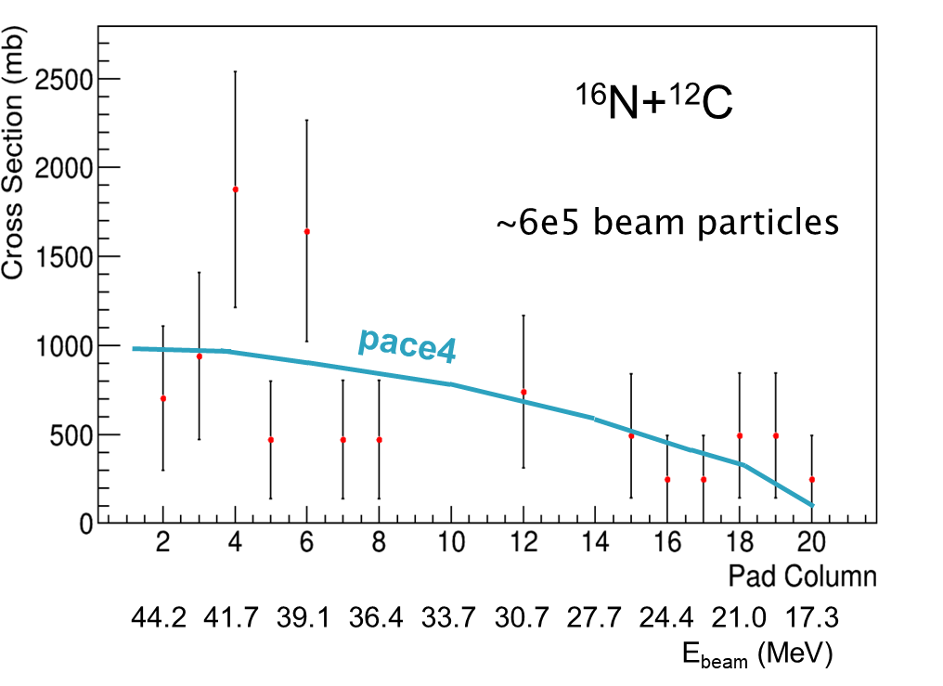
¹⁶N+¹²C 活性靶熔合反应测量
240路信号读出原型机 @RIBLL1 2018.07
300pps *10min
preliminary
鲁辰桂、张志超 、张宁涛等

Slide 29
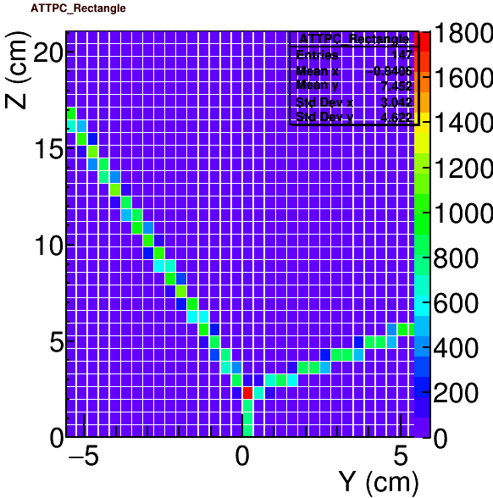
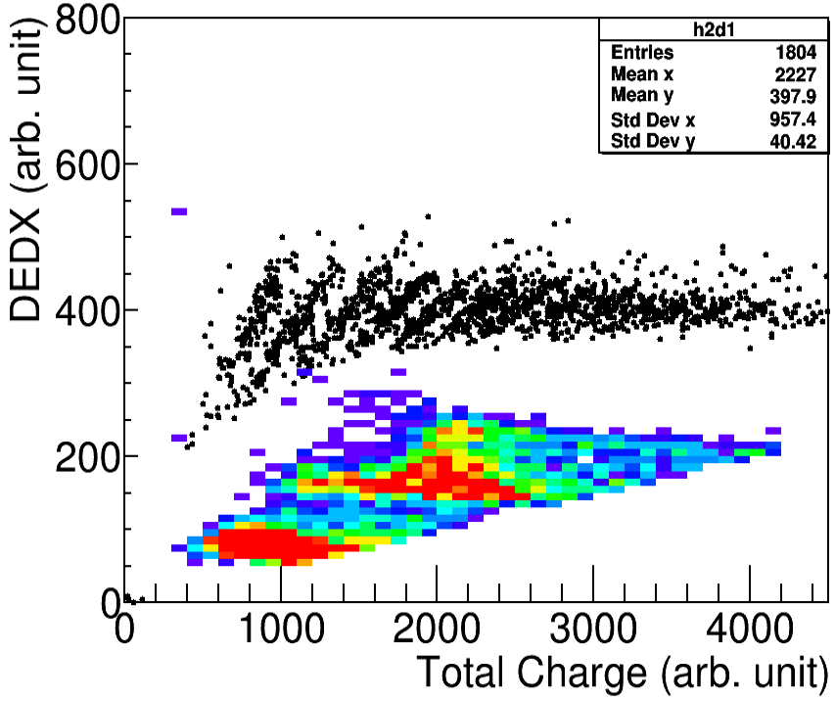
¹⁶O+¹²C熔合截面的模拟计算
(异丁烷120mbar, E_{16O}=70MeV)
熔合事件
¹⁶O+¹²C弹散
散射事件
反应点
利用TPC给出的单位能损和总能损，可准确鉴别出散射事件和熔合事件。
一次束流，可实现30-60MeV能区的¹⁶O+¹²C熔合总截面测量。
此方法，也适用于^{19,20}O等非稳定核熔合截面测量。
张宁涛 提供

Slide 30
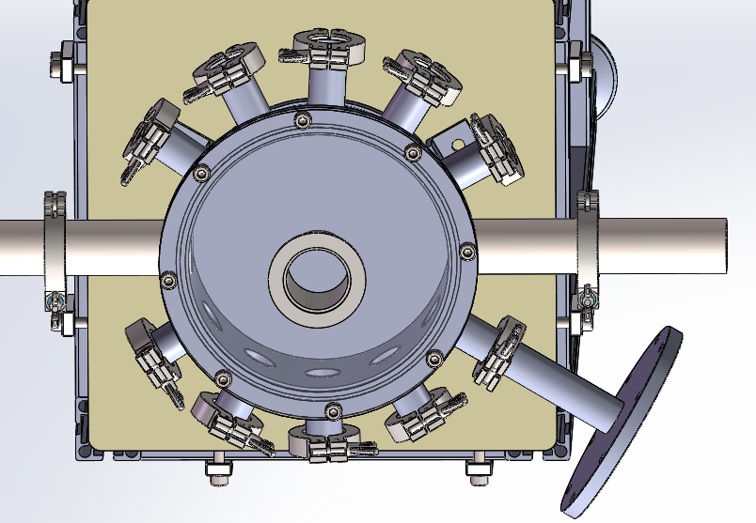

利用活性靶TPC进行¹²C+¹²C截面测量
束流：¹²C⁴⁺: 60 MeV, ~200 nA
弹性散射后流强：~3000 pps
目标：
利用活性靶TPC测量¹²C+¹²C在库仑位垒附近的熔合截面
2019.10
观察窗
散射Au靶
散射靶室
¹²C
FC筒(0.5m)
波纹管
¹²C
C₄H₁₀
TPC
靶室
光阑Ф8mm
Al降能片
机械泵
方硅
张宁涛 提供

Slide 31
总结和计划
时间投影室（TPC）径迹探测器：粒子鉴别、径迹追踪、去除本底
    有效测量天体环境中低能低截面重要核反应
时间投影室（TPC）活性靶探测器：活性靶、高探测效率、三维径迹重建
    有效提高远离稳定线核反应的实验亮度
完成了1024路信号读出活性靶时间投影室的研制工作，探测器性能可以满足实验要求。
完成了初步束流测试。
开展丰中子核素熔合反应、¹²C+¹²C、¹⁴O(α,p)¹⁷F等实验的测量工作。
进一步发展4096路信号读出的TPC。
预研电荷交换反应、巨共振反应、裂变反应等重要的天体反应。

Slide 32
致谢
中国科学院近代物理研究所
核天体物理室：张宁涛，张金龙，茹龙辉，王新雨，刘恩强，李阔昂，陈涵，唐晓东
气体探测器室：鲁辰桂，胡荣江，段利敏
核电子学室：蒲天磊，赵红赟，千奕
夸克物质中心：路坦
次级束室：杨彦云，马朋，胡强，白真，胡钧、许世伟，马少波，王建松
离子源室：杨尧，马鸿义，翟雨晗，翟耀杰，孙良亭
北京大学
李奇特、许金艳
中山大学
方晓
*本工作由国家重点研发计划支持
谢谢！

Slide 33
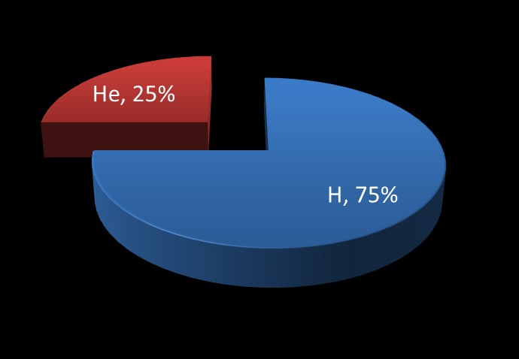
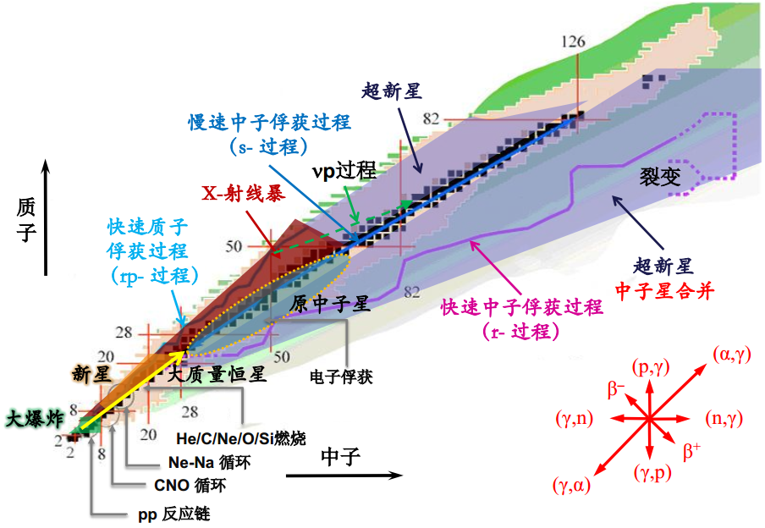
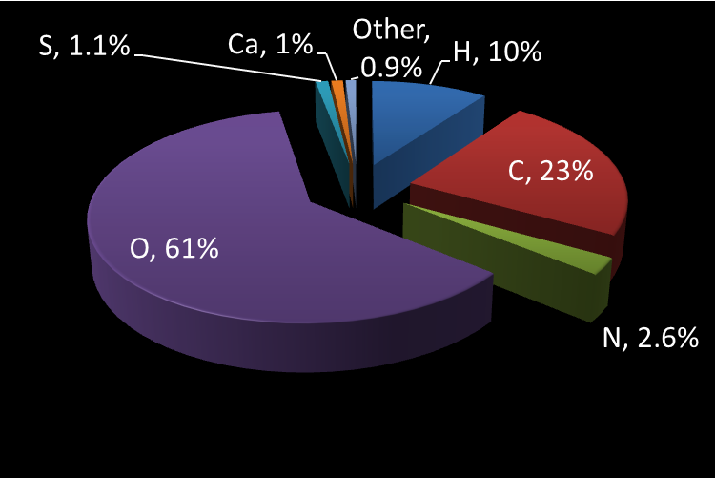
背景目标
天体环境中重要的核过程：
¹²C+¹²C
¹²C(α,γ)¹⁶O
丰中子熔合反应：²⁰O+¹⁶O
CNO突破反应：¹⁴O(α,p)¹⁷F
电荷交换反应
巨共振反应
裂变反应
......
宇宙大爆炸后三分钟
人类身体组成

Slide 34
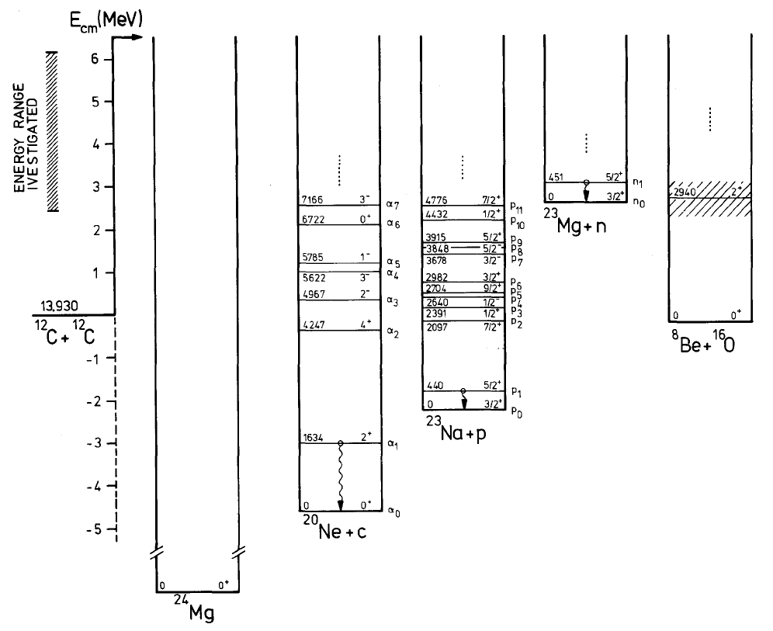
背景目标
9031
6645
3MeV
¹²C(¹²C,p)²³Na (Q=2.24 MeV)
¹²C(¹²C,α)²⁰Ne (Q=4.62 MeV)
¹²C(¹²C,n)²³Mg (Q=-2.62MeV)
J.R.Partterson Astrophys. J. 157 367

Slide 35

¹²C+¹²C熔合反应产物测量@ E_{cm}=2.5 MeV
大量本底
α粒子能量范围
Becker et al., Z. Phys. A 303, 305-312 (1981)
待测能区

Slide 36

流气系统

Slide 37

电子漂移速度
测量值与Garfield++模拟值不一致：
气体纯度问题？
Garfield++模拟问题？

Slide 38

MAXWELL模拟

Slide 39
射程分辨
Triple-alpha source | ²³⁹Pu | ²⁴¹Am | ²⁴⁴Cm
Energy(MeV) | 5.157 | 5.486 | 5.805
Range Resolution(σ) | 2.0% | 1.7% | 1.6%
Energy Resolution(σ) | 5.7% | 4.9% | 3.8%

Slide 40


电荷沉积分辨
电荷沉积
射程
Pu-239
Theta: 不同入射方向（漂移位置）
不同入射方向电荷沉积峰位移动：漂移空间增益不均匀

Slide 41


束流实验测试
¹²C(¹²C,a)²⁰Ne @LEAF 2019.04
  束流 ¹²C⁴⁺ : 0.5 MeV/u
流强 ：100 euA
工作气体: P10
工作气压：100-200 mbar
Y. Yang, et al., LI-NAC’18, Sep. 2018

Slide 42

束流实验测试
TPC在熔合截面测量中的优势：
由于束流在TPC活性靶中的逐级能损，在一次测量中实现很宽能区的反应截面测量。
依据气体中的电离能损和射程的关系，可鉴别不同的离子。
近100%的探测效率。
研发计划
中子星环境中，丰中子核O,Ne引起的熔合截面测量。
开展实验
2018年7月，1个小时的¹⁶N+¹²C测试实验
2019年10月，计划¹⁶O+¹²C实验
2019年底，计划^{19,20}O+¹²C实验
¹⁴C+¹²C (G4模拟，异丁烷200mbar, E_{14C}=50MeV)

Slide 43


¹²C+¹²C熔合截面测量计划
¹²C⁴⁺: ~60 MeV
Intensity: ~100 enA
TPC gas: 110torr@C₄H₁₀
Beam time: 30h at 2000 cps
16-25MeV
ΔE=0.57 MeV per pad

